Slide 1
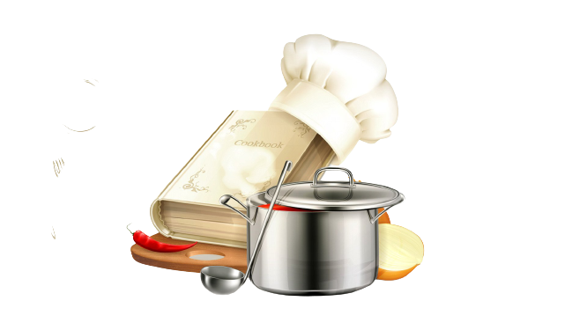
МАДОУ ЦРР – д/с «Ручеек»
Рекомендации для родителей
по теме недели «Посуда»
Подготовила: воспитатель Донгак А.А.

Slide 2
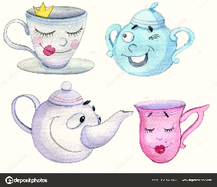
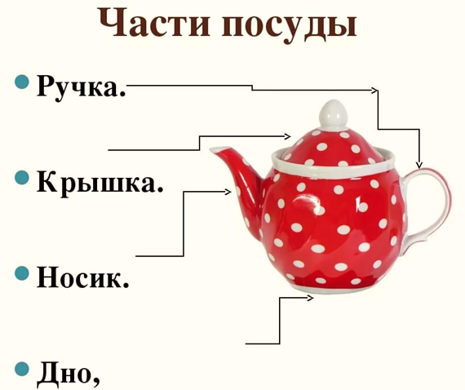
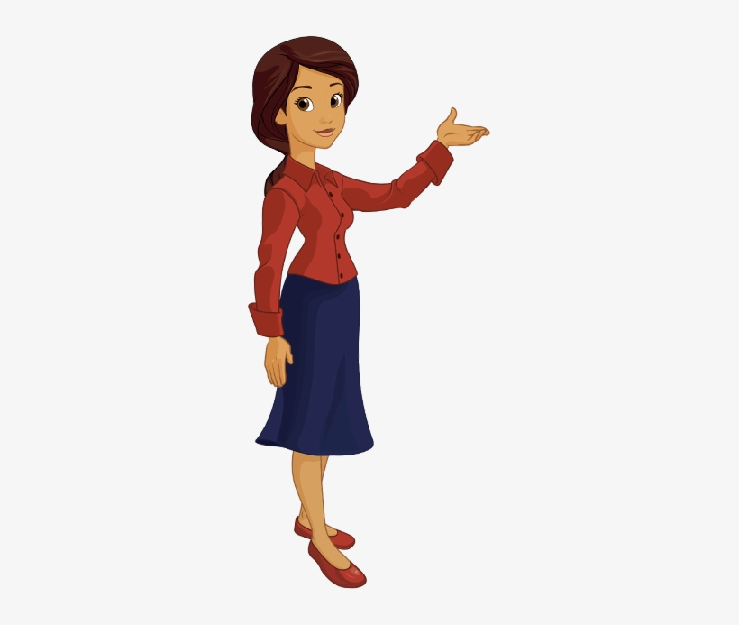
1. Рассмотрите с ребёнком посуду, которая есть у вас дома.
Закрепите названия посуды: кастрюля, сковорода, чайник,
тарелка, чашка, ложка, нож. Побеседуйте с ребёнком о том, для
чего нужна посуда: «Это чашка. Из неё пьют. Это тарелка. Из неё едят» и т. п.
Покажите, что посуда бывает металлической, стеклянной, фарфоровой.
2. Обратите внимание на некоторые части посуды: – носик,
– ручка, – крышка.

Slide 3
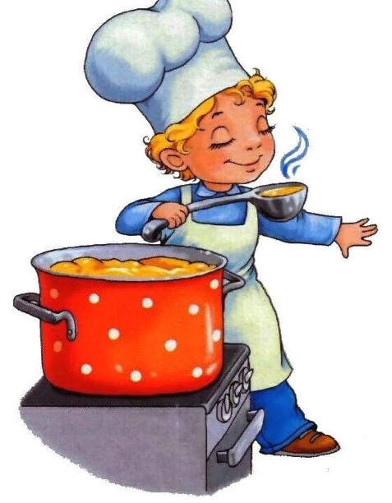
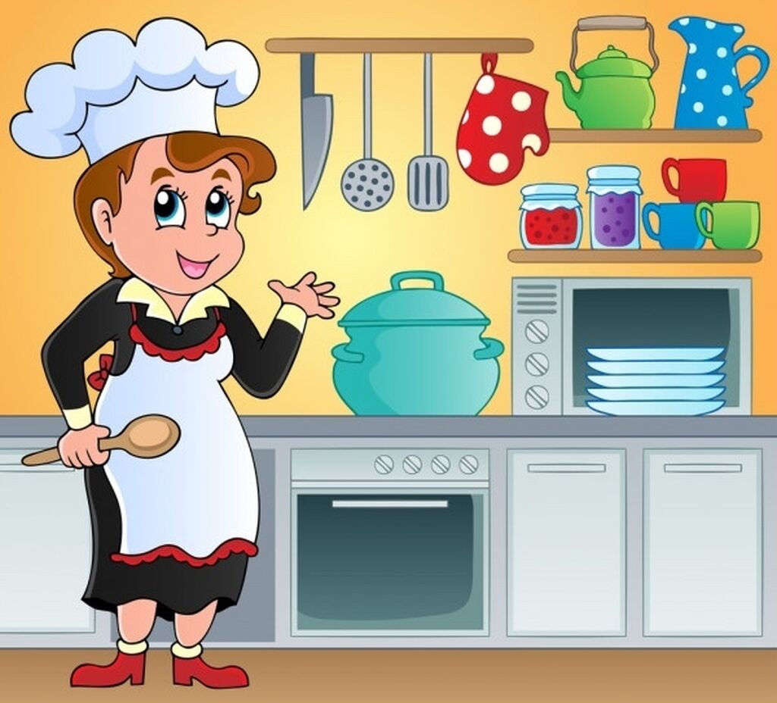
3. Помогите ребёнку ответить на вопросы:
→ В чём мама варит суп? (В кастрюле).
→ На чём жарят картошку? (На сковороде).
→ В чём кипятят воду для чая? (В чайнике).
→ Из чего ты ешь суп? (Из тарелки).
→ Из чего ты пьёшь чай? (Из чашки).
4. Поиграйте с ним в игру с мячом «Для чего?».
→ Чайник (кипятить воду).
→ Сковорода (жарить котлеты).
→ Кастрюля (варить суп).
→ Нож (резать овощи).
→ Ложка (есть кашу).

Slide 4

6. Поиграйте в игру «Один – много».
Вы бросаете ребёнку мяч и называете один предмет, ребёнок бросает мяч обратно и называет много предметов. Напр., чашка – чашки, чайник –чайники и т. д.
7. Игра с правилами «Чего не стало»
Поставьте перед ребенком 5 – 6 предметов посуды. Попросите его закрыть глаза и уберите один предмет. После чего, попросите ребенка открыть глаза и сказать чего не стало.
8. Игра с правилами «Расставь по величине»
Поставьте перед ребенком 3 кастрюли разной величины. Предложите ему расставить их по величине, сначала большую, потом поменьше, среднюю и маленькую.

Slide 5

5. Предложите ребёнку выполнить упражнение «Посуда».
Вот большой стеклянный чайник, (Надули животик: одна рука на поясе, другая изогнута, как носик)
Очень важный, как начальник.
Вот фарфоровые чашки, (Присели, одна рука на поясе)
Очень хрупкие, бедняжки.
Вот фарфоровые блюдца, (Кружатся, рисуя руками круг)
Только стукни – разобьются.
Вот серебряные ложки, (Потянулись, руки сомкнуты над головой)
Голова на тонкой ножке.
Вот пластмассовый поднос. (Легли на ковёр, вытянулись)
Он посуду нам принёс.

Slide 6
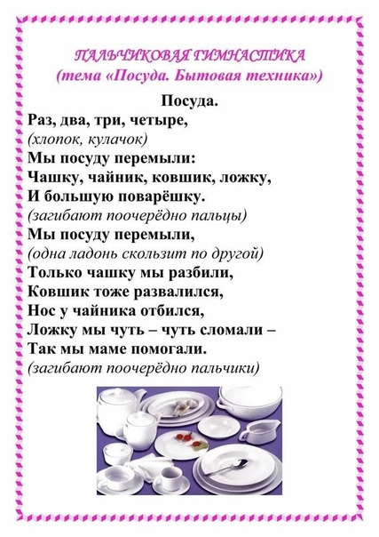

9. Играем с пальчиками
Маша каши наварила,
Маша кашей всех кормила.
(Указательным пальцем правой руки дети
мешают в левой ладошке).
Положила Маша кашу Кошке – в чашку,( Загибают по
одному пальчику на левой руке)
Жучке – в плошку,
А коту – в большую ложку.
В миску – курицам, цыплятам
И в корытце поросятам.
Всю посуду заняла,( Разжимают кулачок.)
Все до крошки раздала. ( Сдувают «крошку» с ладошки.)

Slide 7
10. Предложите детям отгадать загадки о посуде.
Варю я пищу вашу
К обеду - суп и кашу. (Кастрюля)
"Ш-ш-ш, - шипит картошка,
- Подлейте маслица немножко".
Вот это жар, вот это да! Раскалена (сковорода)
Сама не ем, а всех кормлю (ложка)
Из горячего колодца
Через нос водица льётся (чайник)
На столе она стоит
Чай горячий в ней налит. Что это? (чашка)
Назовите-ка посуду. Ручка прицепилась к кругу. Блин испечь ей ерунда. Это же (сковорода).

